Slide 1
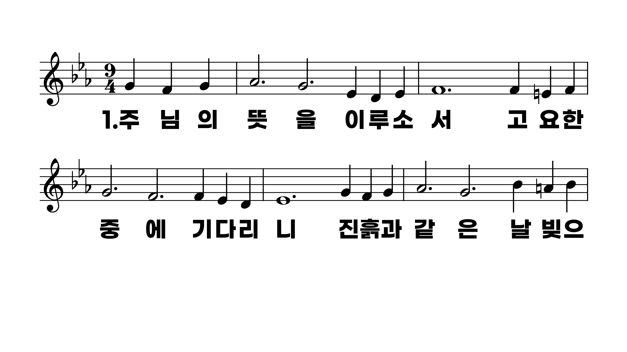
425장 주님의 뜻을 이루소서
1.주님의뜻을
2.주님의뜻을
3.주님의뜻을
4.주님의뜻을

Slide 2
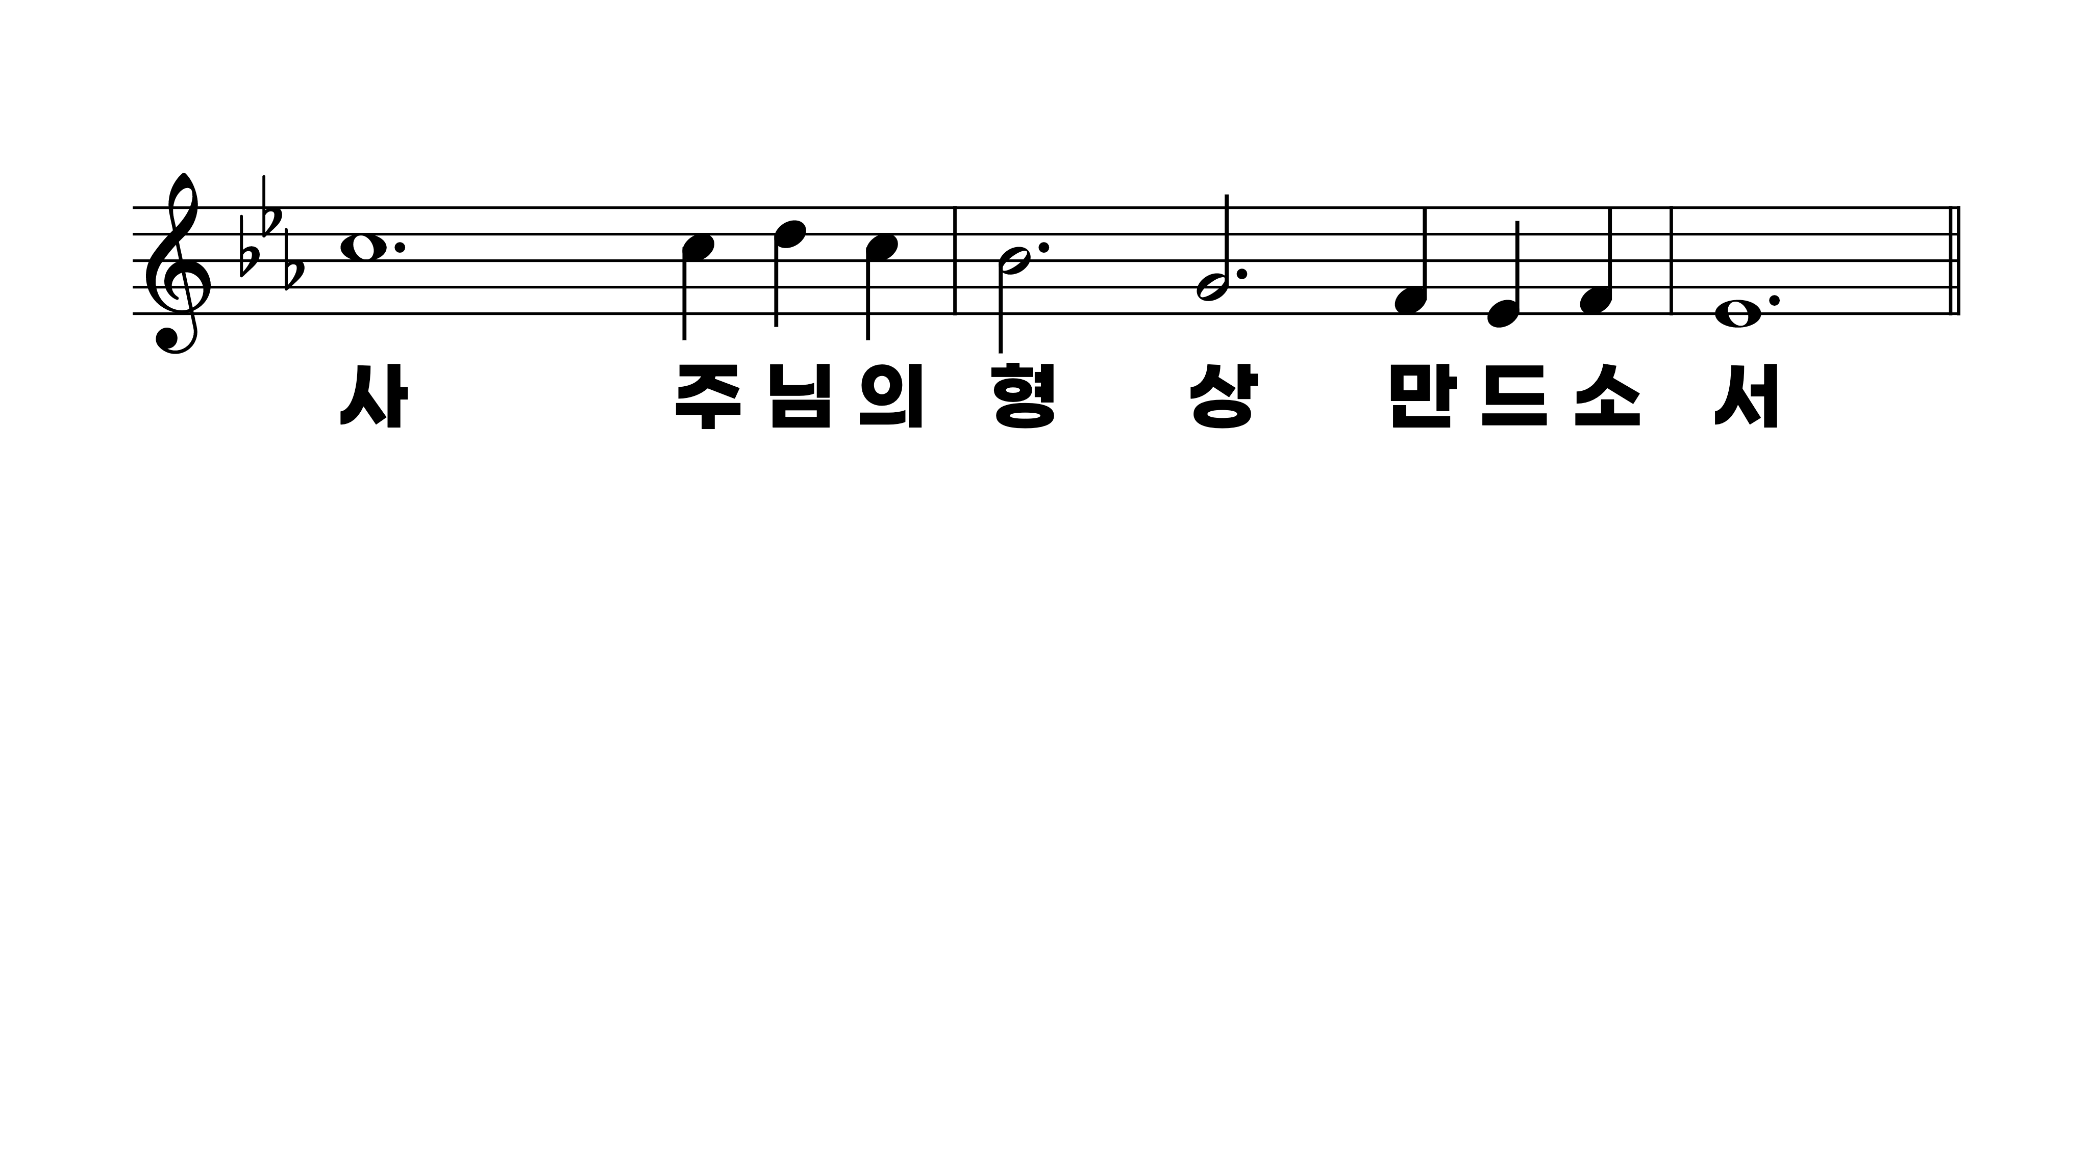
425장 주님의 뜻을 이루소서
1.주님의뜻을
2.주님의뜻을
3.주님의뜻을
4.주님의뜻을

Slide 3
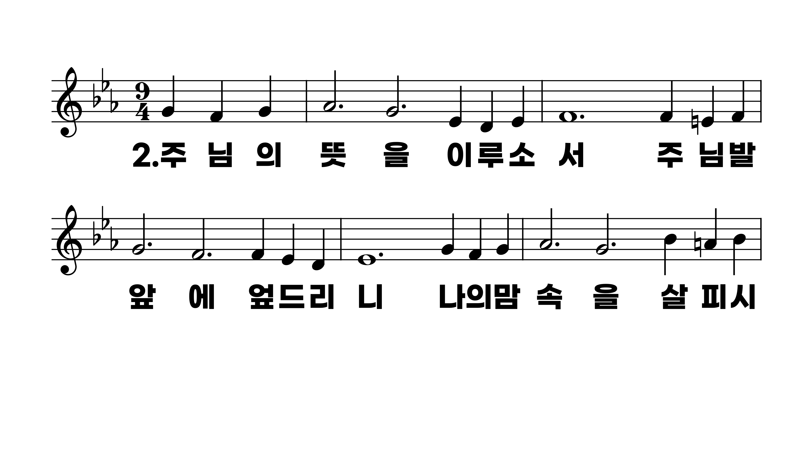
425장 주님의 뜻을 이루소서
1.주님의뜻을
2.주님의뜻을
3.주님의뜻을
4.주님의뜻을

Slide 4
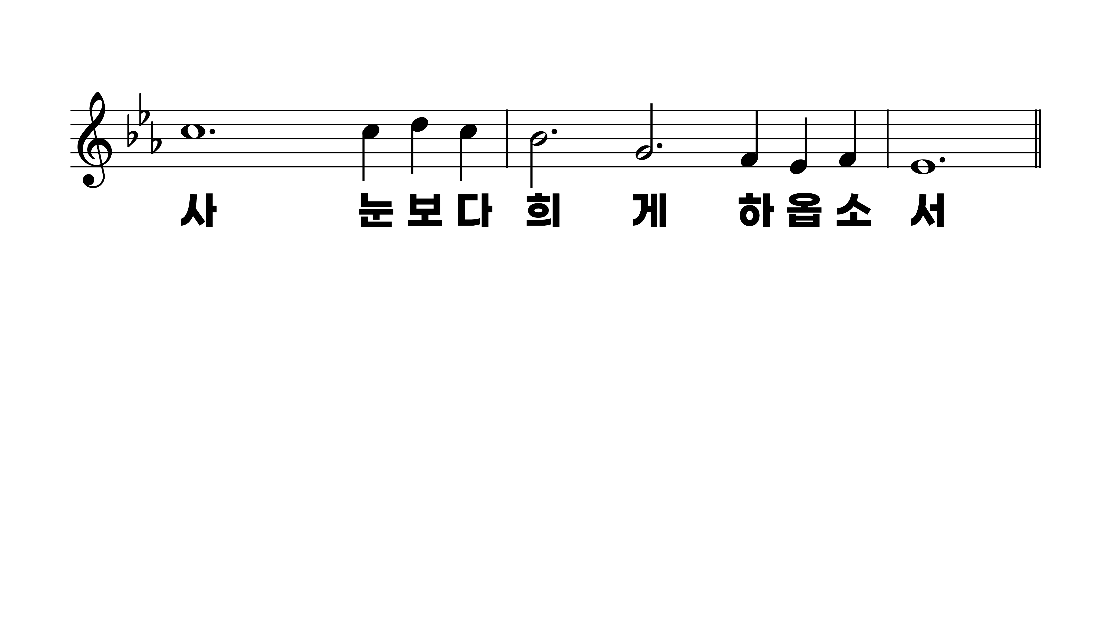
425장 주님의 뜻을 이루소서
1.주님의뜻을
2.주님의뜻을
3.주님의뜻을
4.주님의뜻을

Slide 5
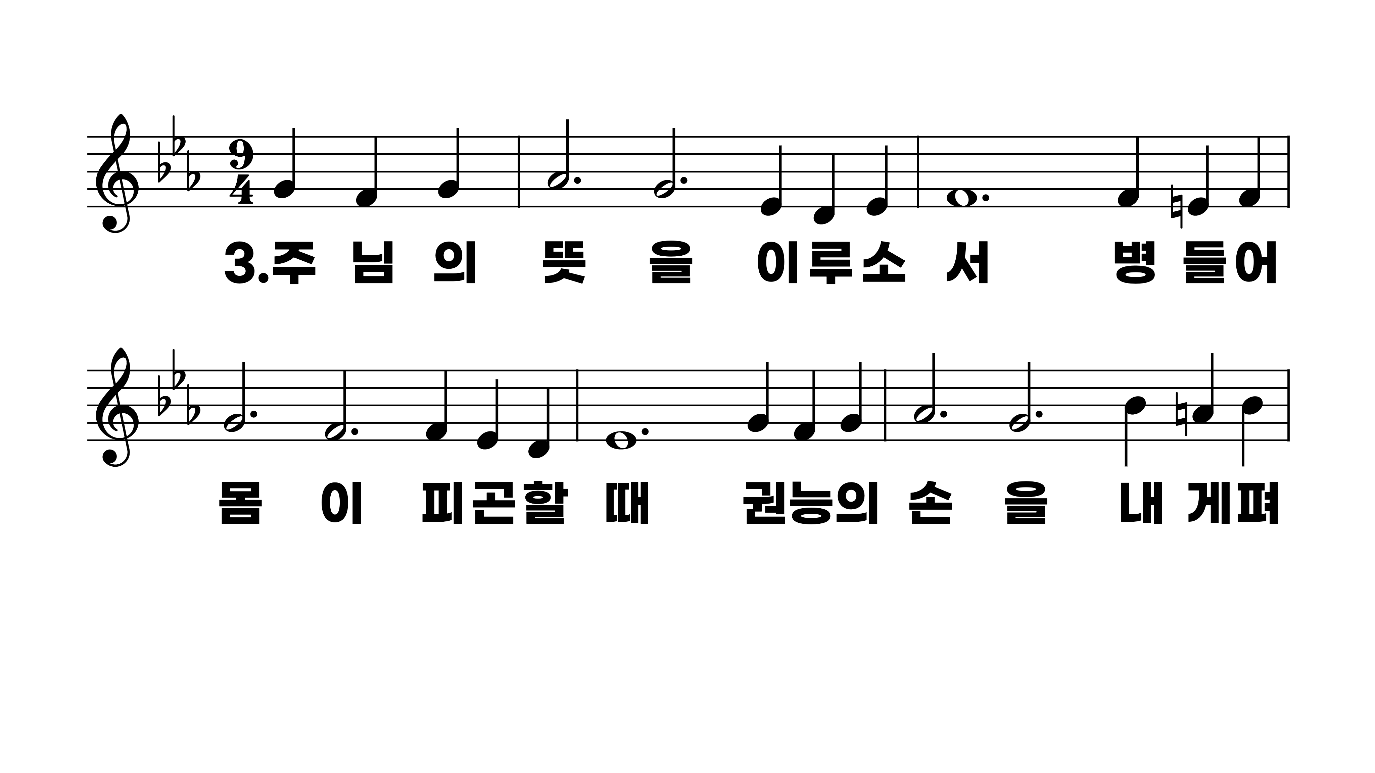
425장 주님의 뜻을 이루소서
1.주님의뜻을
2.주님의뜻을
3.주님의뜻을
4.주님의뜻을

Slide 6
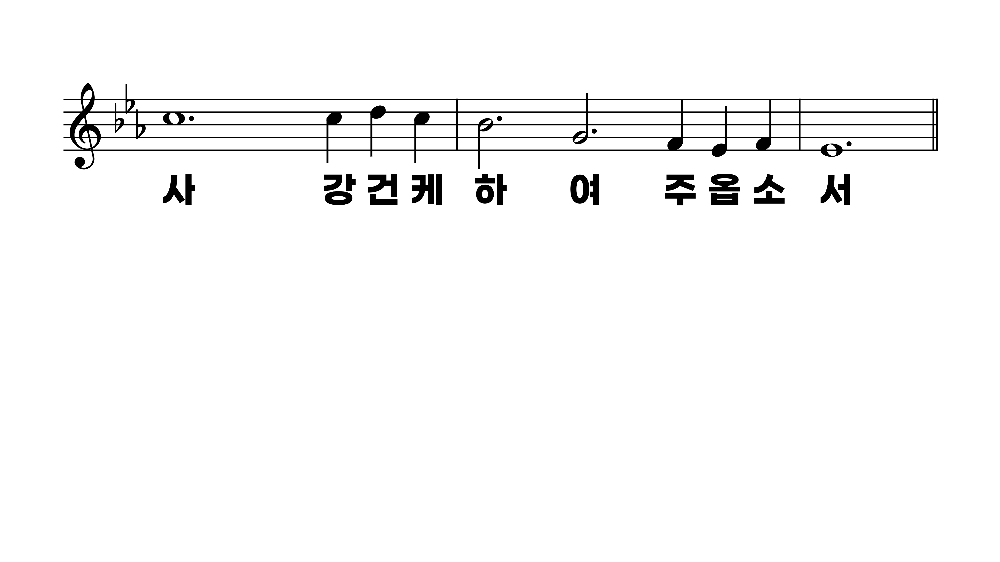
425장 주님의 뜻을 이루소서
1.주님의뜻을
2.주님의뜻을
3.주님의뜻을
4.주님의뜻을

Slide 7
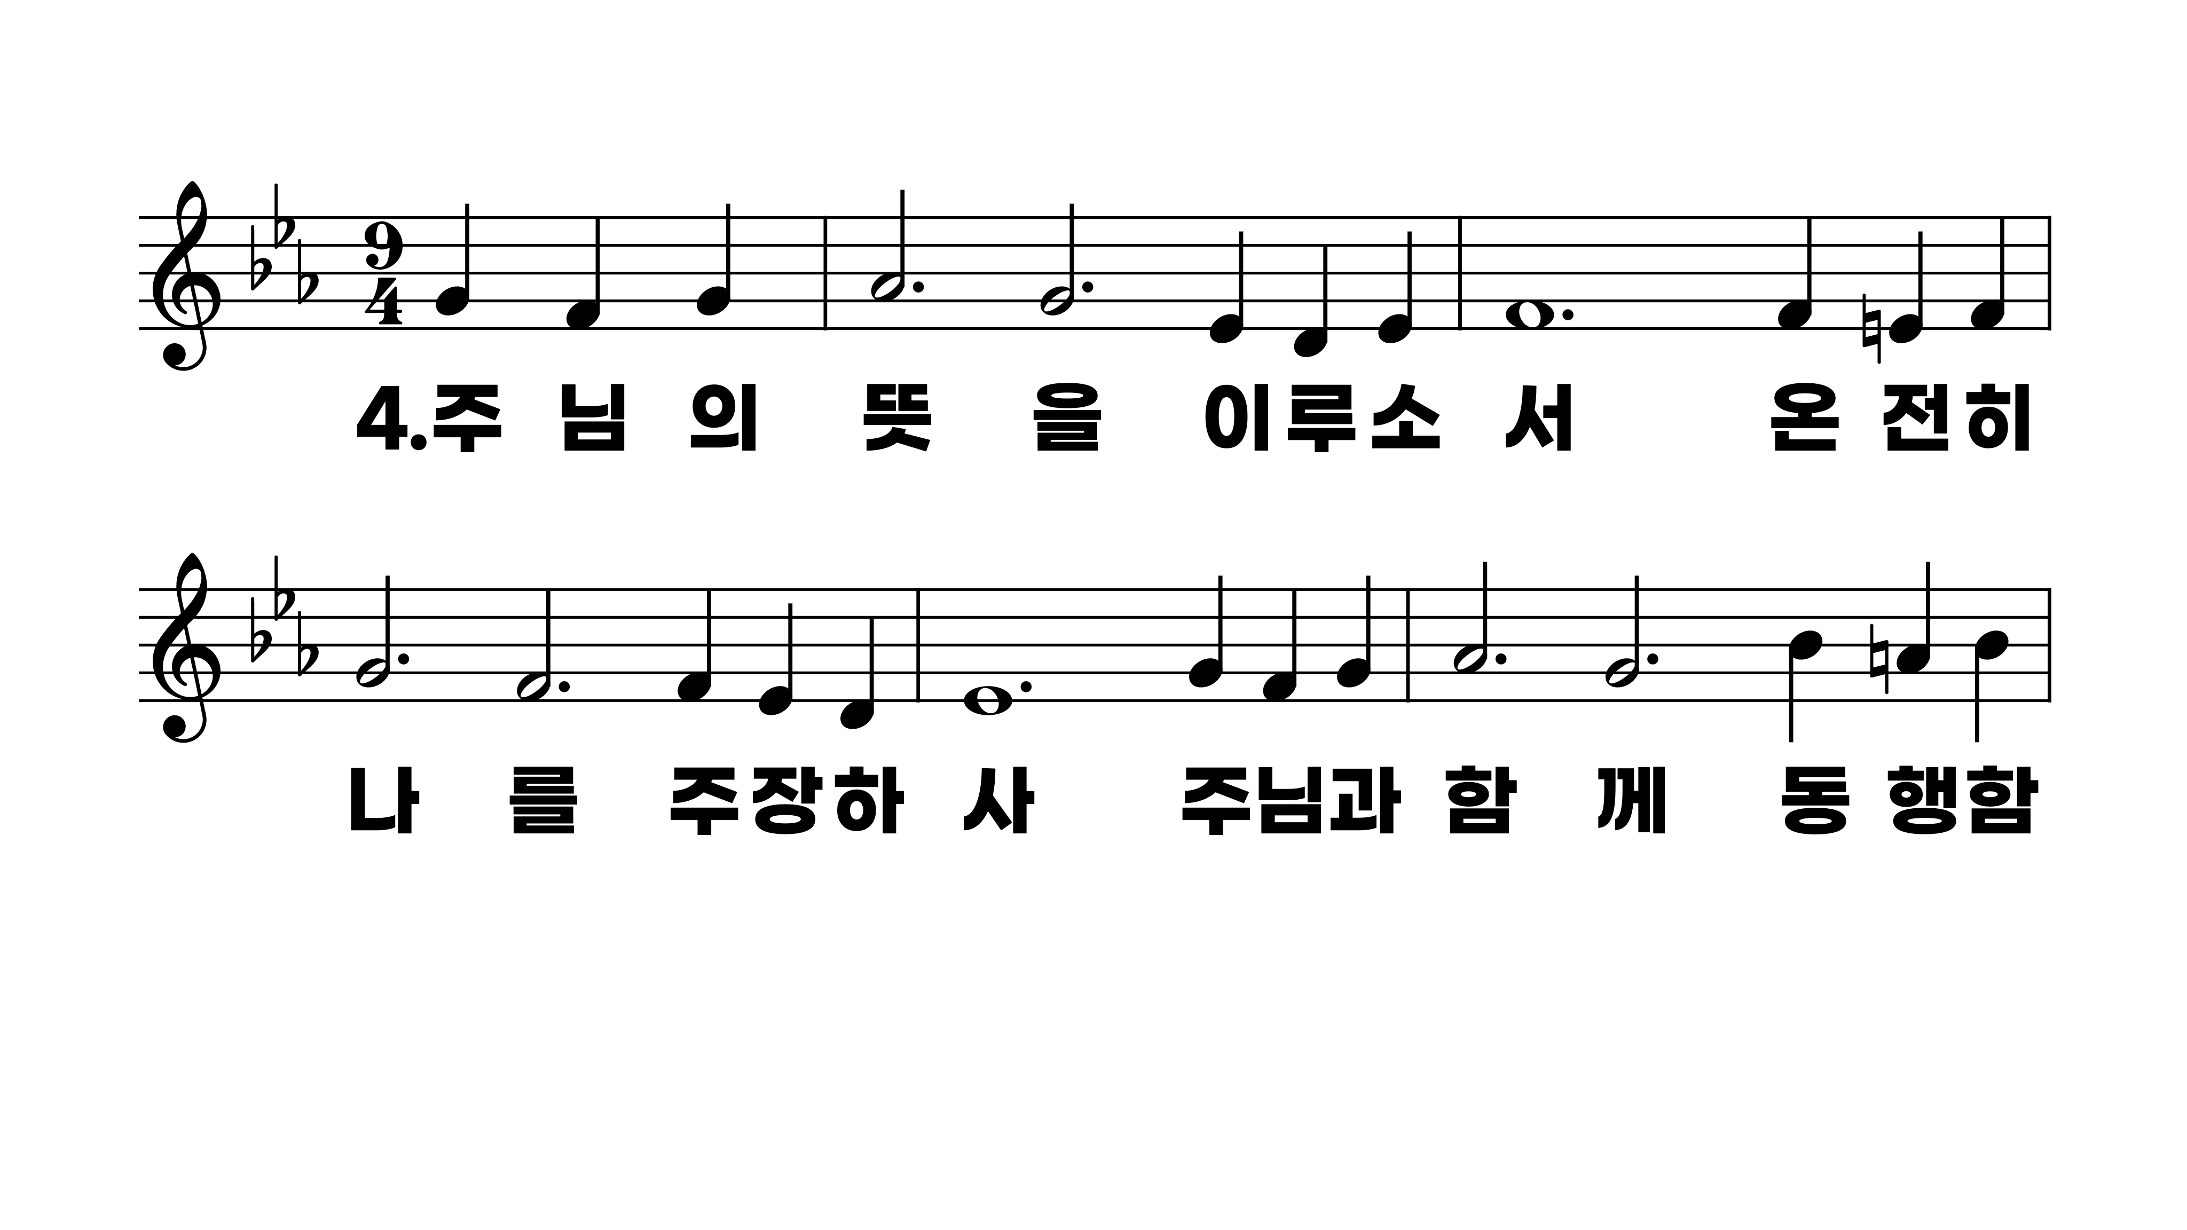
425장 주님의 뜻을 이루소서
1.주님의뜻을
2.주님의뜻을
3.주님의뜻을
4.주님의뜻을

Slide 8
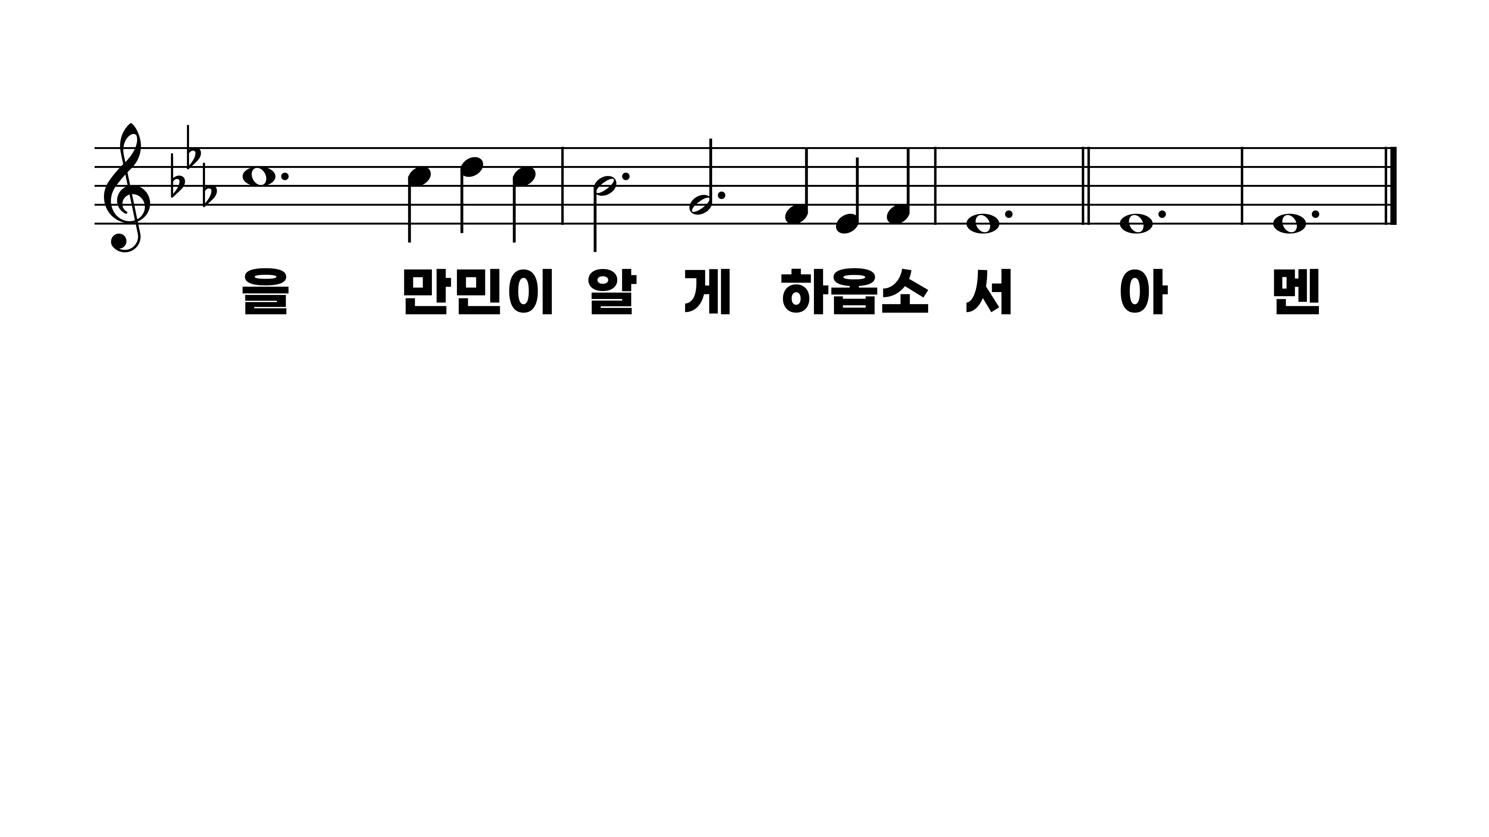
425장 주님의 뜻을 이루소서
1.주님의뜻을
2.주님의뜻을
3.주님의뜻을
4.주님의뜻을

